Slide 1
Феофан Грек и русские иконы
Ю.Н. Бузыкина

Slide 2
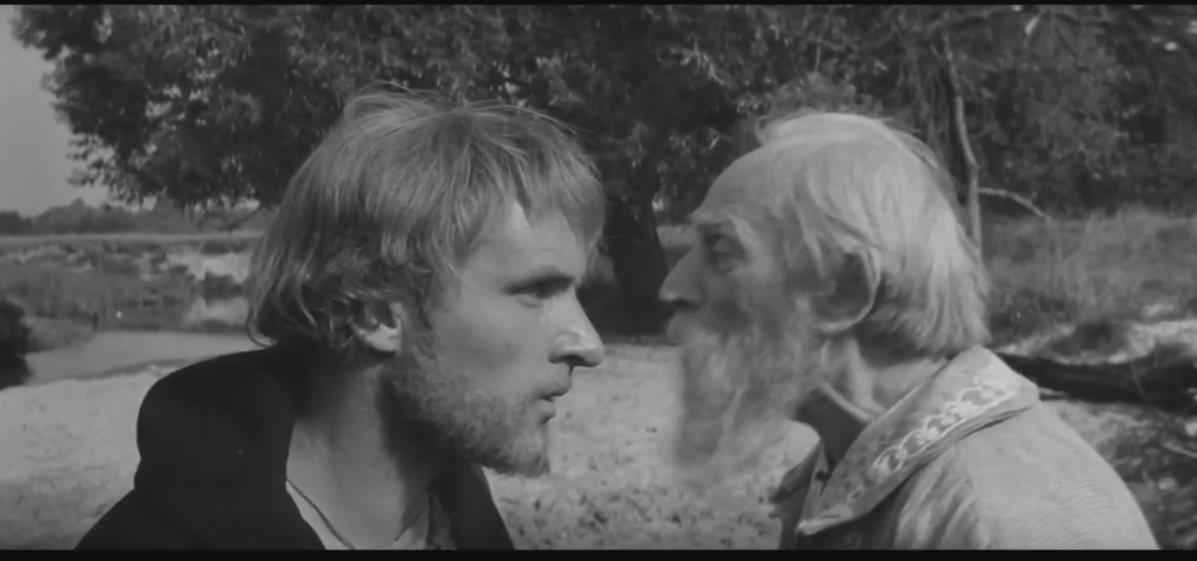
стереотип
https://youtu.be/uEuBQywZvTU

Slide 3
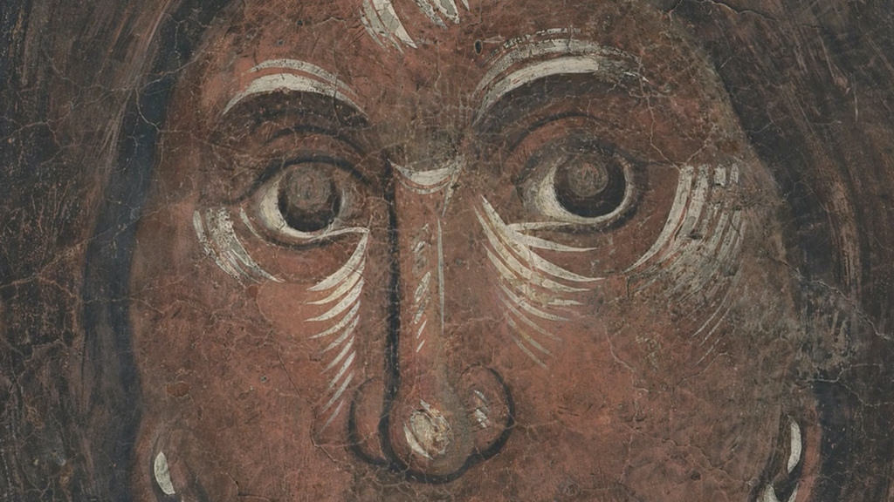

Slide 4
Феофа́н Грек (около 1340 — около 1410) — великий византийский и русский иконописец, миниатюрист и мастер монументальных фресковых росписей.
Им расписаны:
Церковь Спаса Преображения на Ильине улице (Новгород (1378); первая известная сохранившаяся работа)
Церковь Рождества Богородицы на Сенях (1395) вместе с Симеоном Чёрным)
Архангельский собор Московского Кремля (1399)
Благовещенский собор Кремля вместе с Андреем Рублёвым и Прохором из Городца (1405)
Ему приписываются:
Икона Божией Матери Донская, с Успением на обороте (1380?)
Иконы деисусного чина Благовещенского собора Кремля.

Slide 5
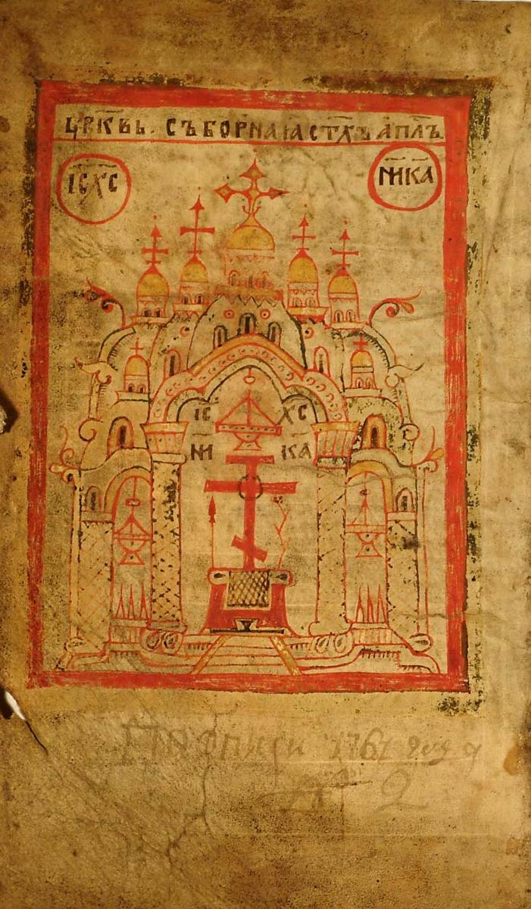
Юже нѣкогда видѣл еси церковь Софийскую цареградскую…
Выходная миниатюра из рукописи
Кирилло-Белозерского монастыря. XV в.
Российская национальная библиотека,
отдел рукописей.
(Кир-Бел., 19/1046. л. 2 об.)

Slide 6
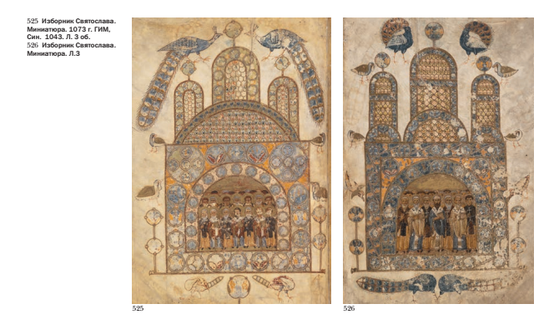

Slide 7
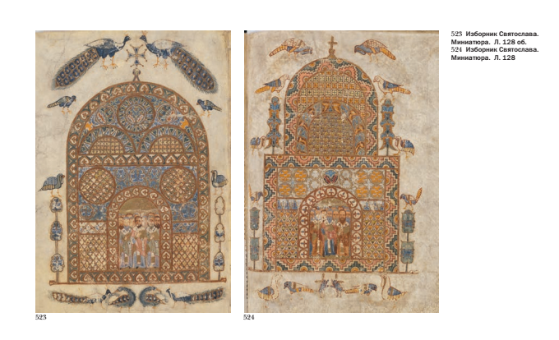

Slide 8
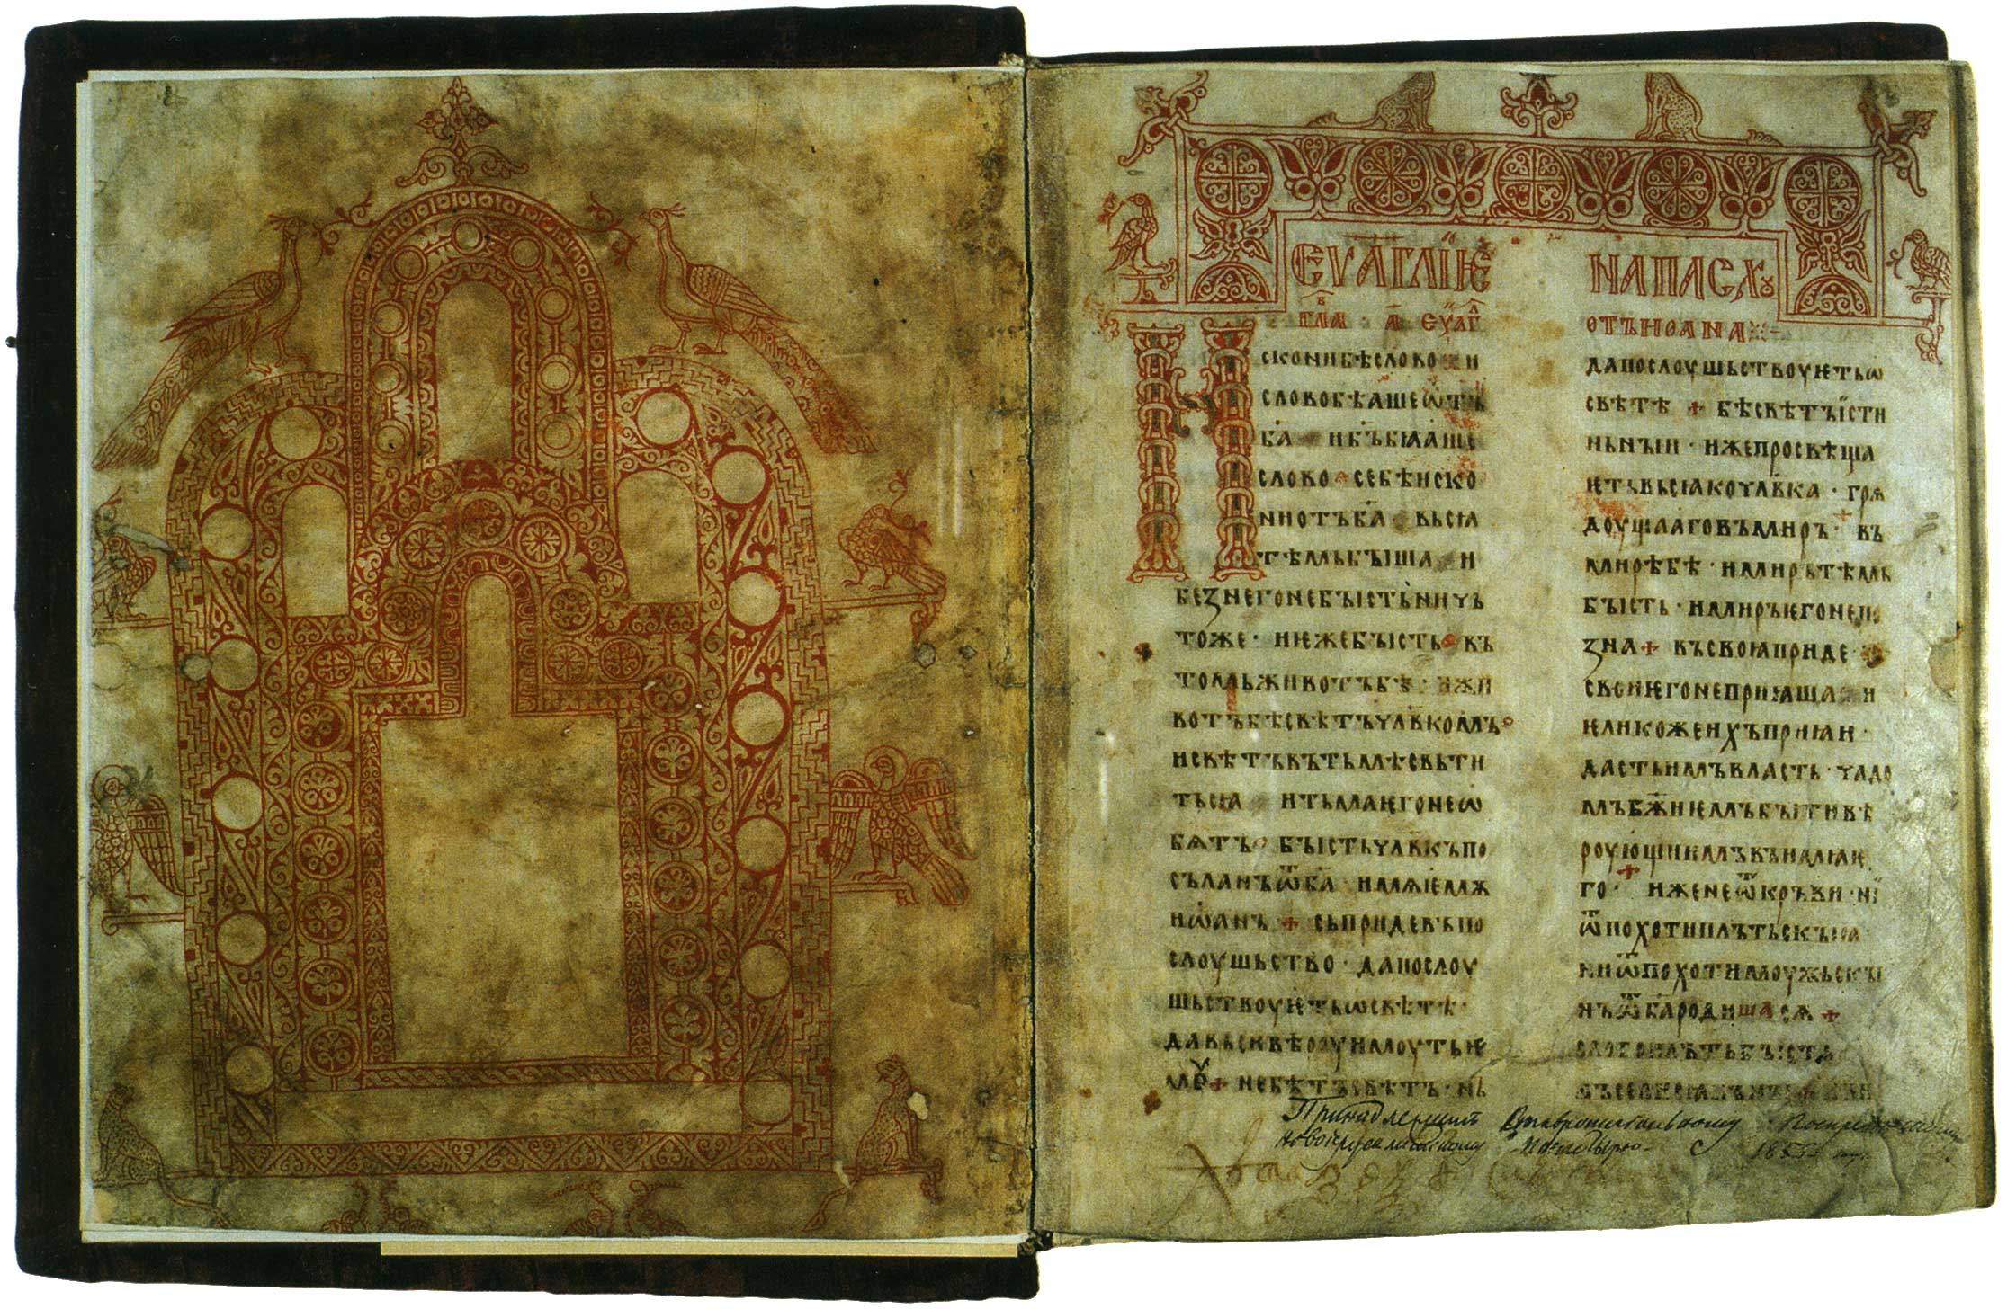
Школа или худ. центр: Новгород
1119–1128 гг. Государственный исторический музей, Москва, Россия. Юрьевское Евангелие [Син. 1003], лл. 1 об. – 2

Slide 9
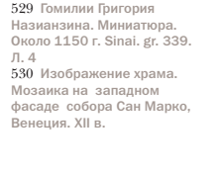
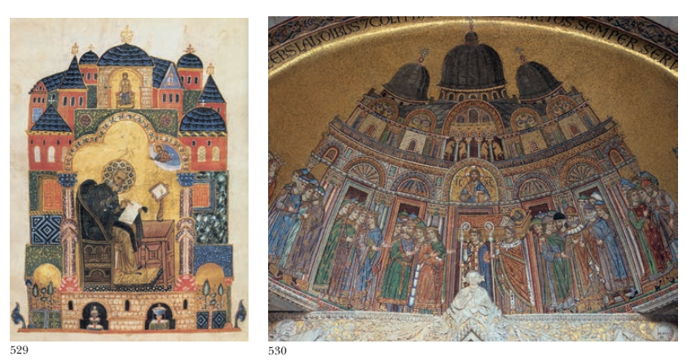

Slide 10
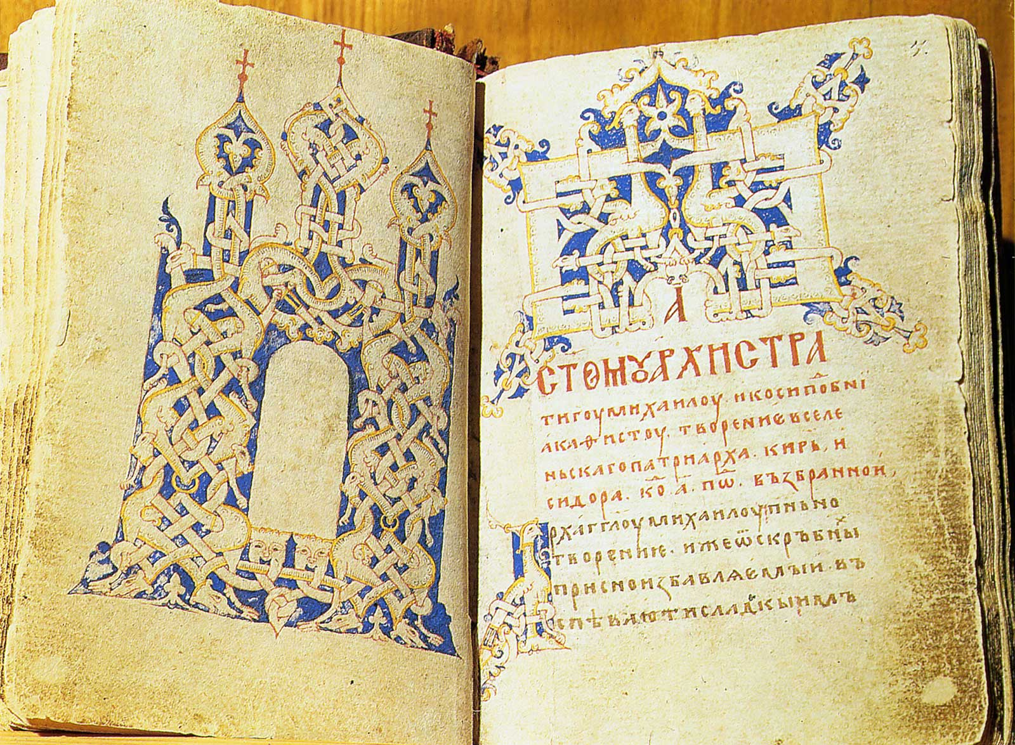
Каноник из Кирилло-Белозерского монастыря. 1408 г.
Государственный Русский музей, Санкт-Петербург, Россия
Каноник [ДР. гр. 15]

Slide 11
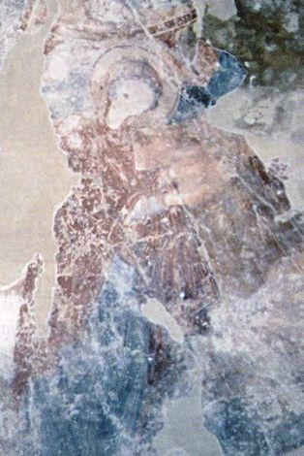
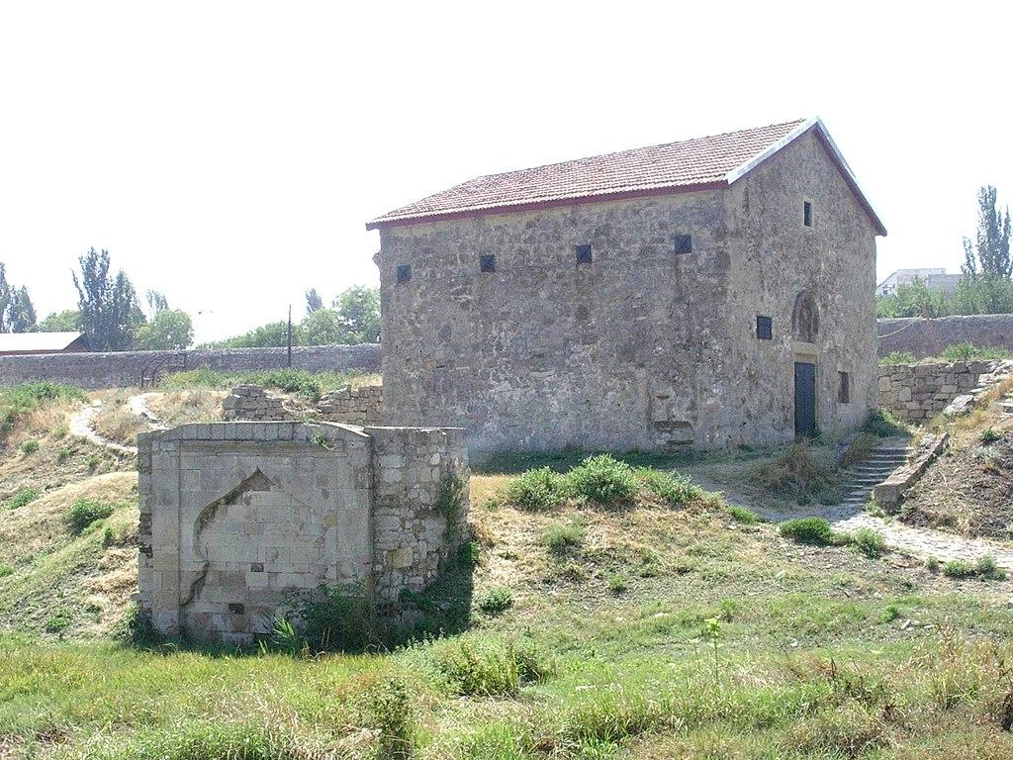
… и в Кафе…
Богородица в храме Святого Стефана в Феодосии, вторая половина XIV века.

Slide 12
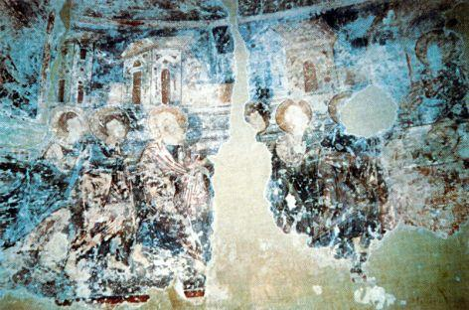
Фрагмент росписи храма Святого Стефана в Феодосии

Slide 13
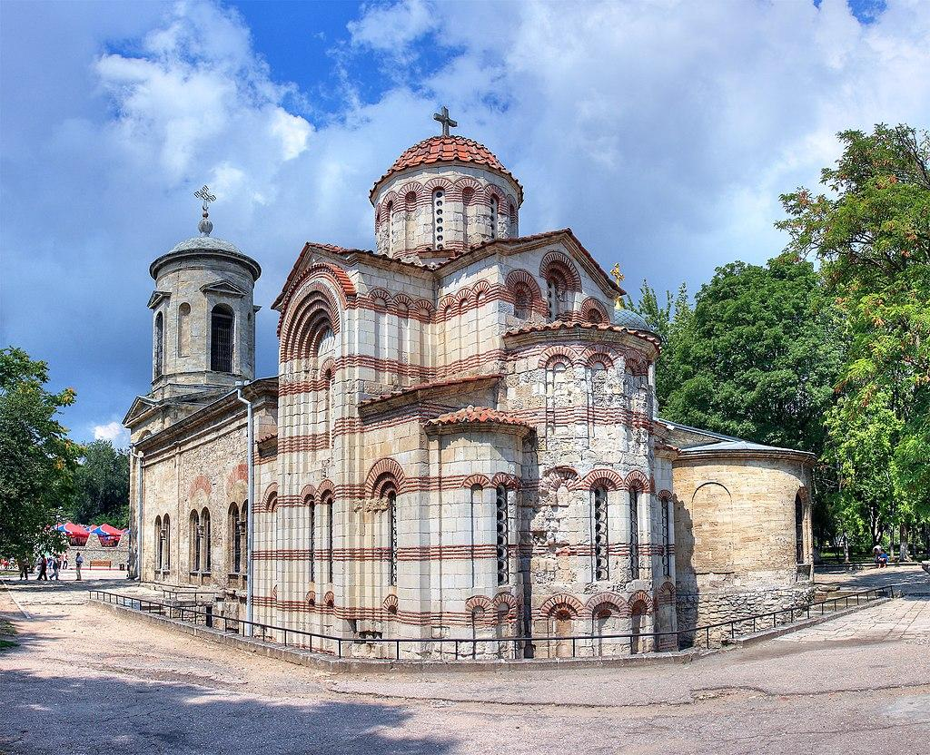
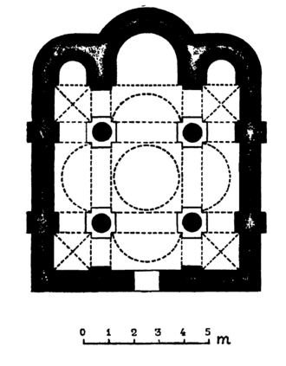
Неизвестный Святой, фреска из Храма св. Иоанна в Керчи

Slide 14
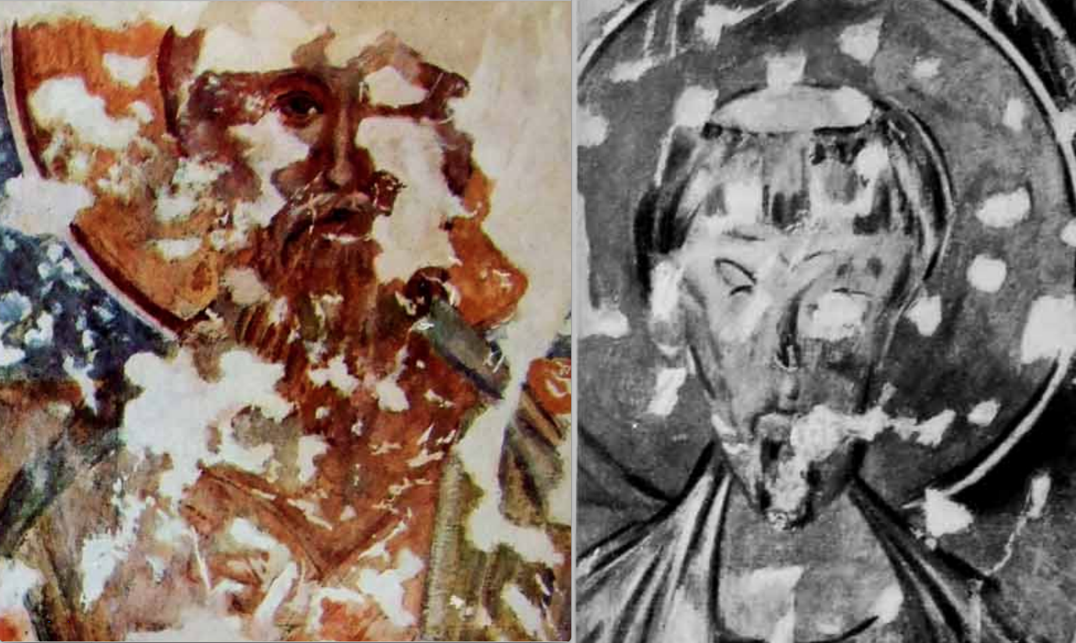
Фрески на южном и северном столбах предалтарной арки, фрески церкви Иоанна Предтечи, Керчь

Slide 15
…и в Велицѣм Новѣгороде…
В лето 6886 [1378] подписана бысть церковь Господа Бога и Спаса нашего Иисуса Христа
во имя боголепнаго Преображения повелением благороднаго и боголюбиваго
боярина Василиа Даниловича и со уличаны Ильины улицы. А подписал мастер
греченин Феофан при великом княжении Дмитриея Ивановича
и при архиепископе Алексее Новгородском и Псковском.
(Новгородская Третья летопись)

Slide 16
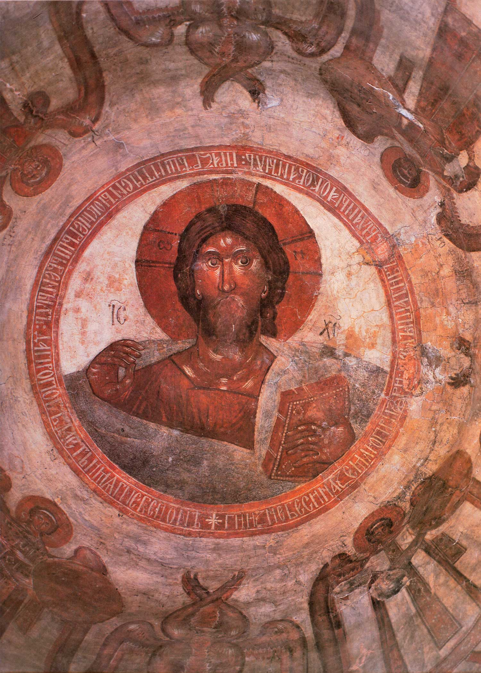
Г[оспод]и из небеси на землю призри оуслышати въздыханья окованых и разрешити с[ы]ны оумершьвеных: да проповедаеть имя Г[оспод]не в Сионе
(Пс. СI-20-22).

Slide 17
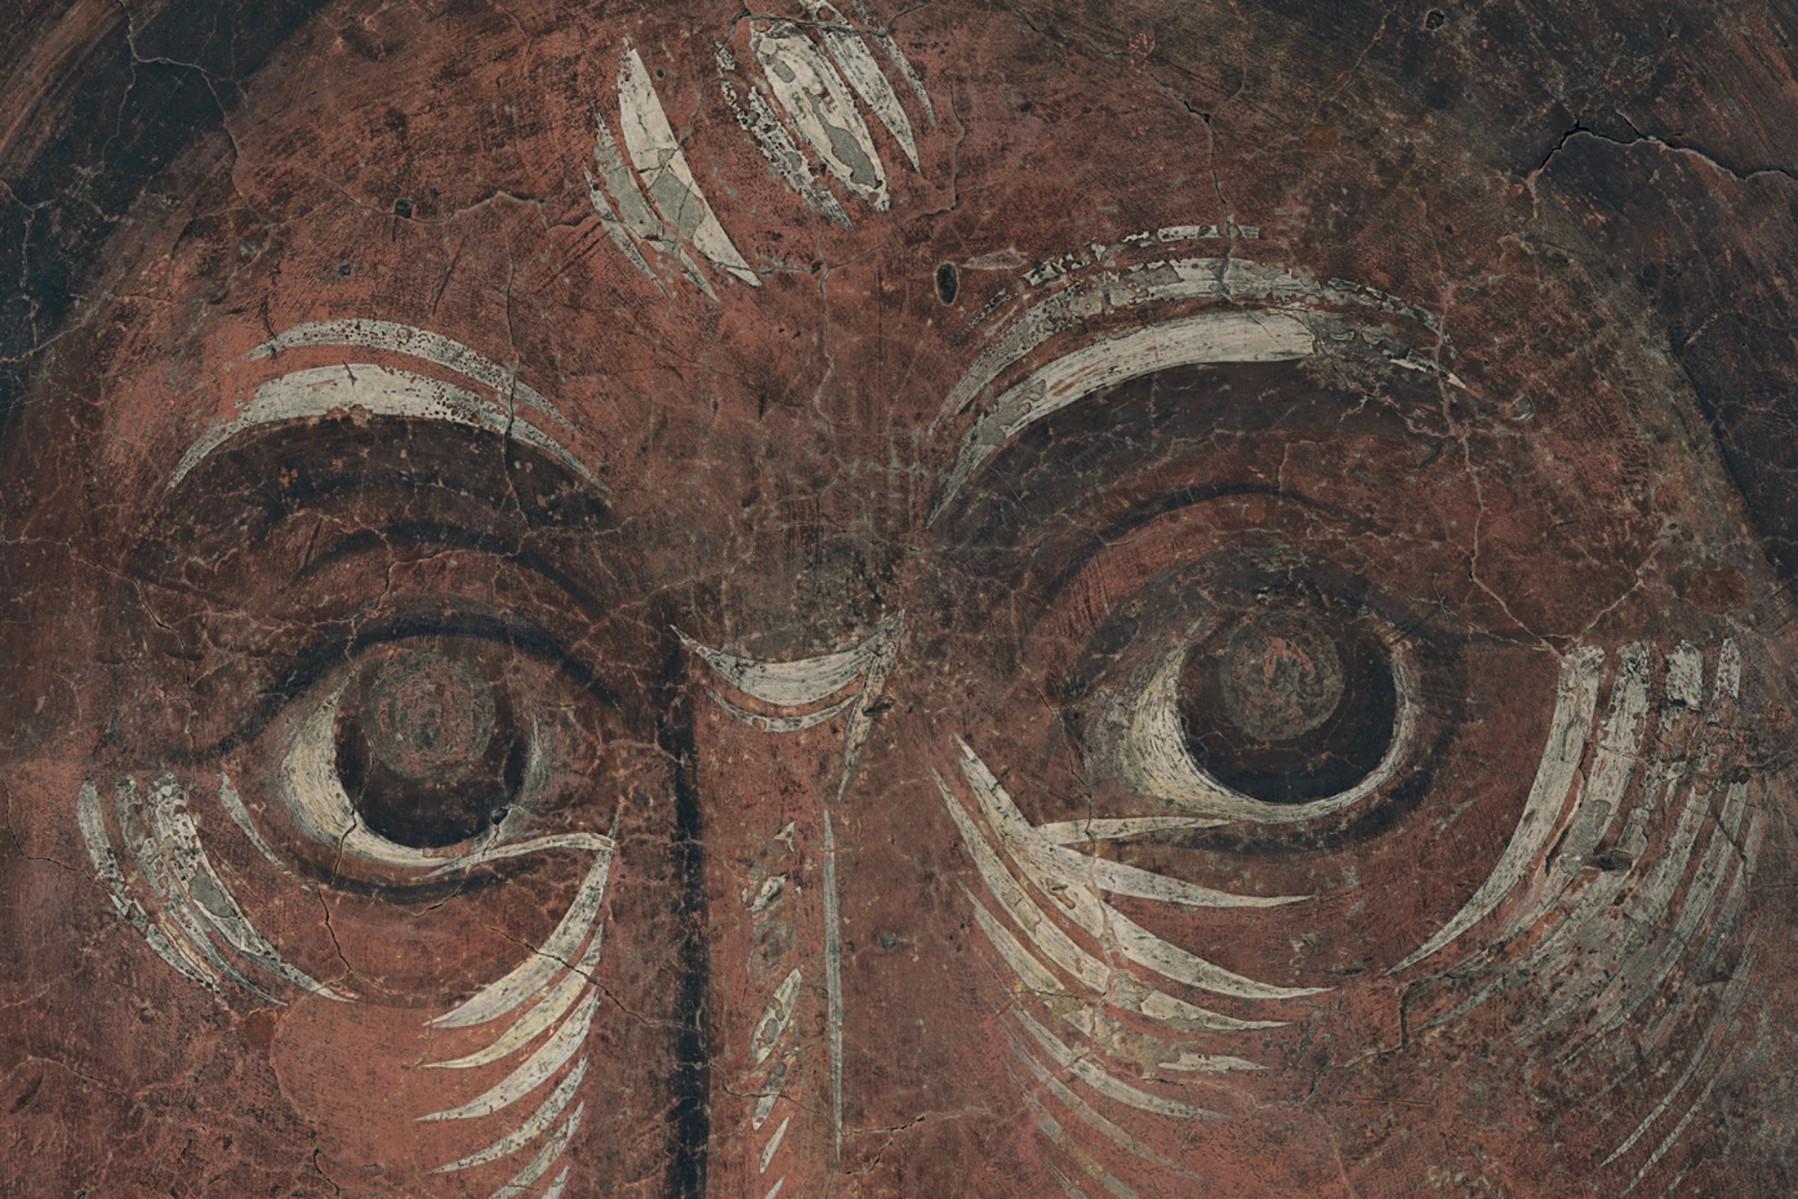

Slide 18
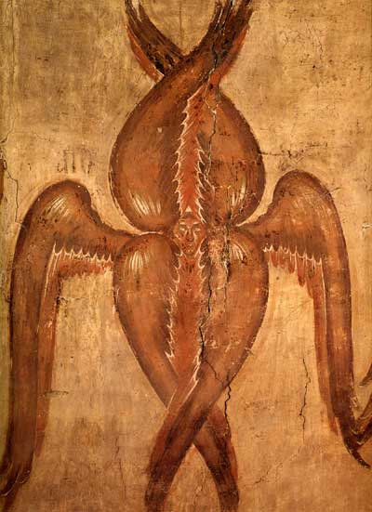
Серафим
Фреска в куполе.

Slide 19
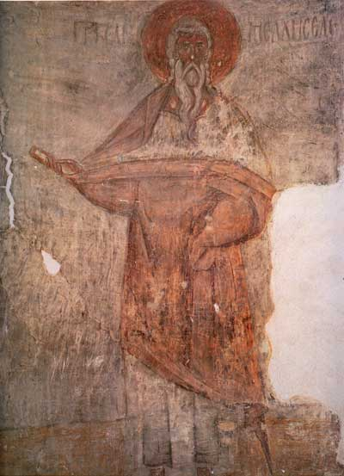
Праотец Мельхиседек
Фреска в куполе.

Slide 20
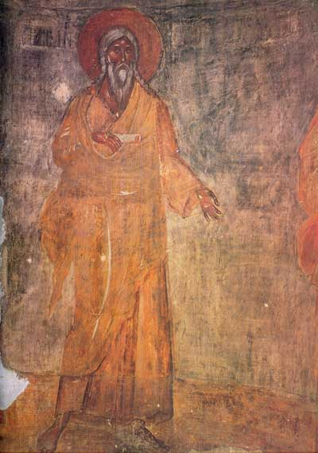
Праотец Сиф
Фреска в куполе

Slide 21
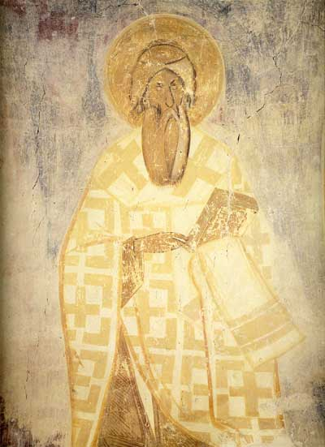
Анфим Никомидийский
Фреска в арке диаконника.

Slide 22
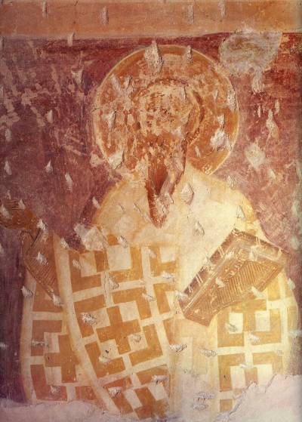
Священномученик Климент Анкирский
Фреска в диаконнике.

Slide 23
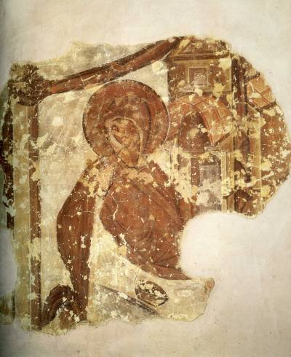
Богоматерь из «Благовещения»
На западных гранях алтарных столпов

Slide 24
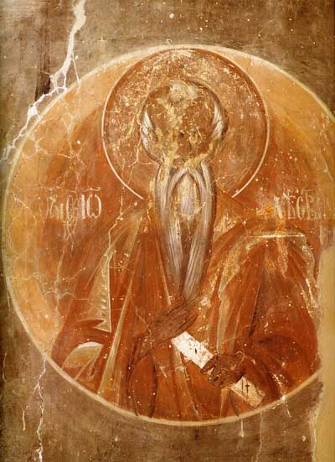
Иоанн Лествичник
Фреска в камере на хорах.

Slide 25
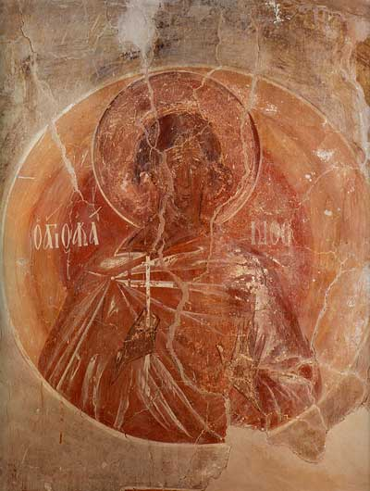
Св. Акакий
Медальон в центре западной стены северной камеры на хорах
(«Троицкого придела»).

Slide 26
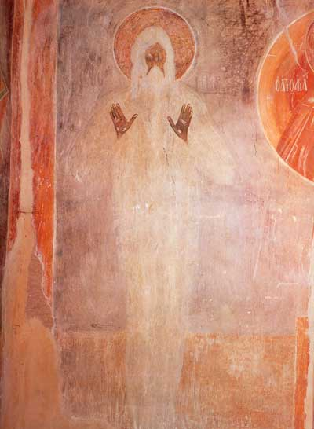
Макарий Египетский
Фреска в камере на хорах.

Slide 27
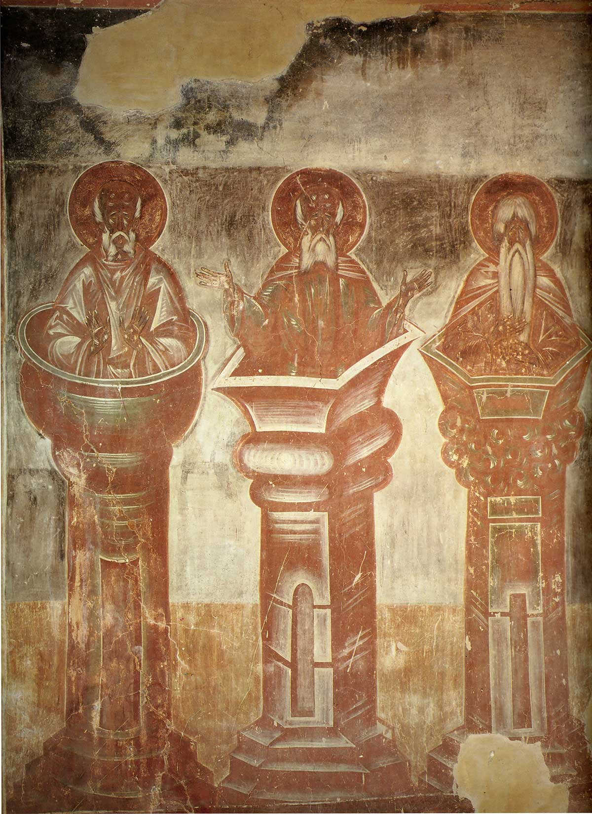
Столпники Симеон старший, Симеон младший Дивногорец, Алипий
Фреска в камере на хорах.

Slide 28
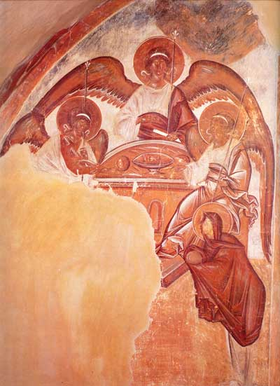
Троица
Фреска в камере на хорах.

Slide 29
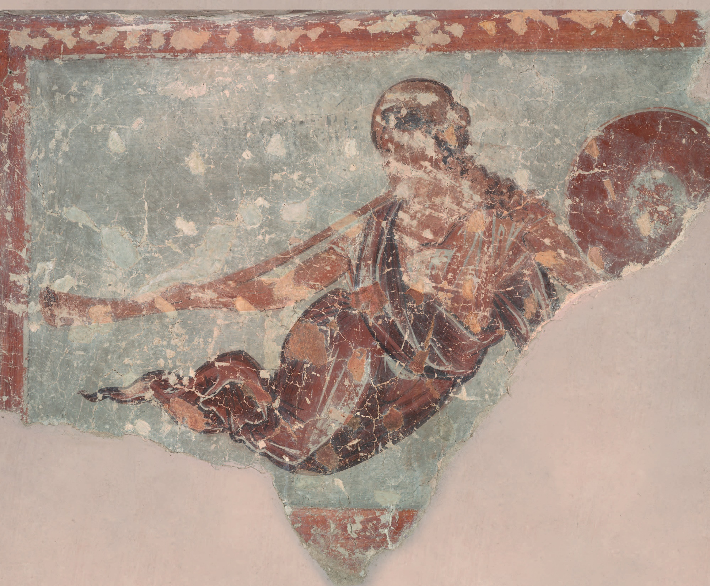

Slide 30
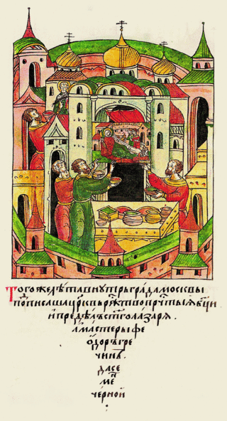
одну же на Москвѣ…
1390 год.
Феофан Грек и Семён Чёрный расписывают церковь Рождества с приделом Лазаря
В Московском Кремле
(миниатюра Лицевого летописного свода,
Середина XVI века)

Slide 31
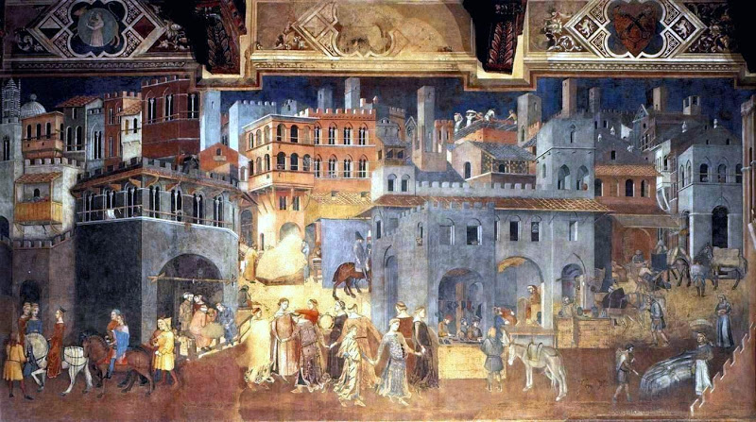
…у князя Владимира Андрѣевича в каменѣ стенѣ саму Москву такоже написавый…
Братья Лоренцетти. Аллегория доброго правления. 1337-1339. Сиена, палаццо Пубблико

Slide 32
…и в каменной церкви во святомъ Благовѣщении «Корень Иессеевъ» и «Апоколипьсий» также исписавый…

Slide 33
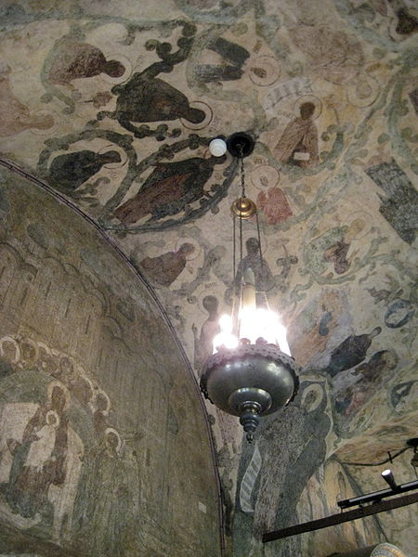
Благовещенский собор перестраивался и расписывался заново, но сюжеты сохранились
Корень Иессеев.
Фреска в своде галереи
Благовещенского собора
Московского Кремля. 1547-1551

Slide 34
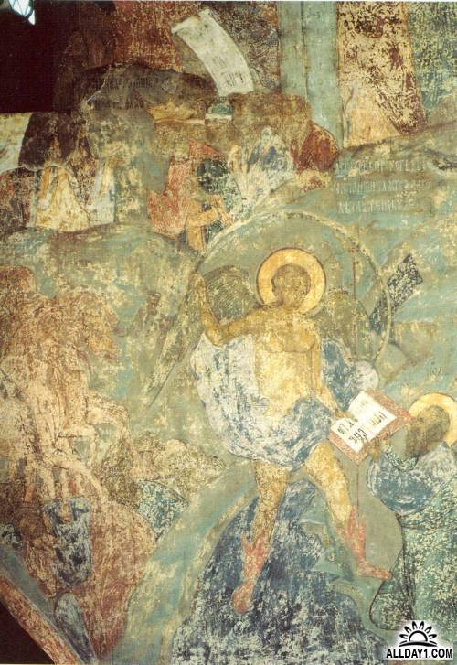
Апокалипсис. Ангел дает Иоанну
Богослову съесть Книгу.
Роспись Благовещенского собора
Московского Кремля. 1547-1551

Slide 35
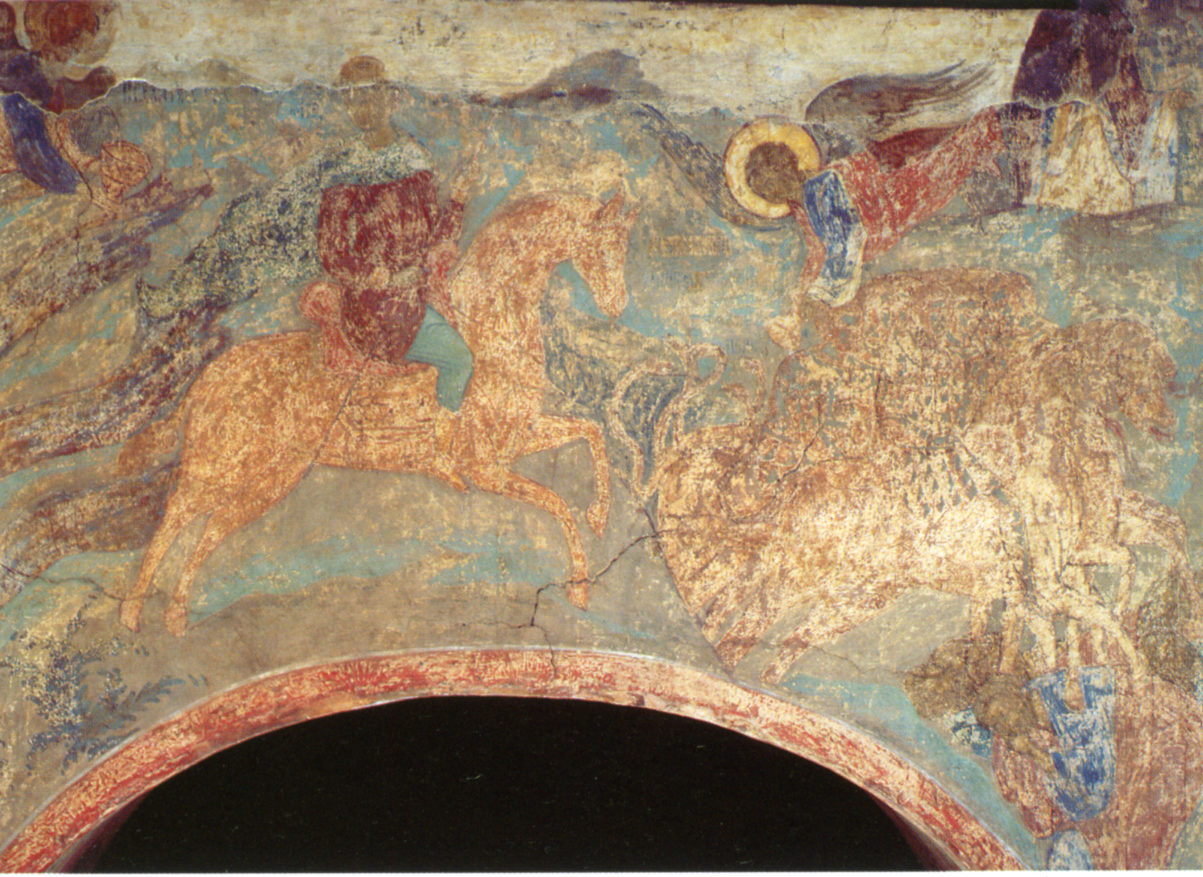
Всадники Апокалипсиса. Роспись западной стены
Благовещенского собора Московского Кремля. 1547-1551

Slide 36
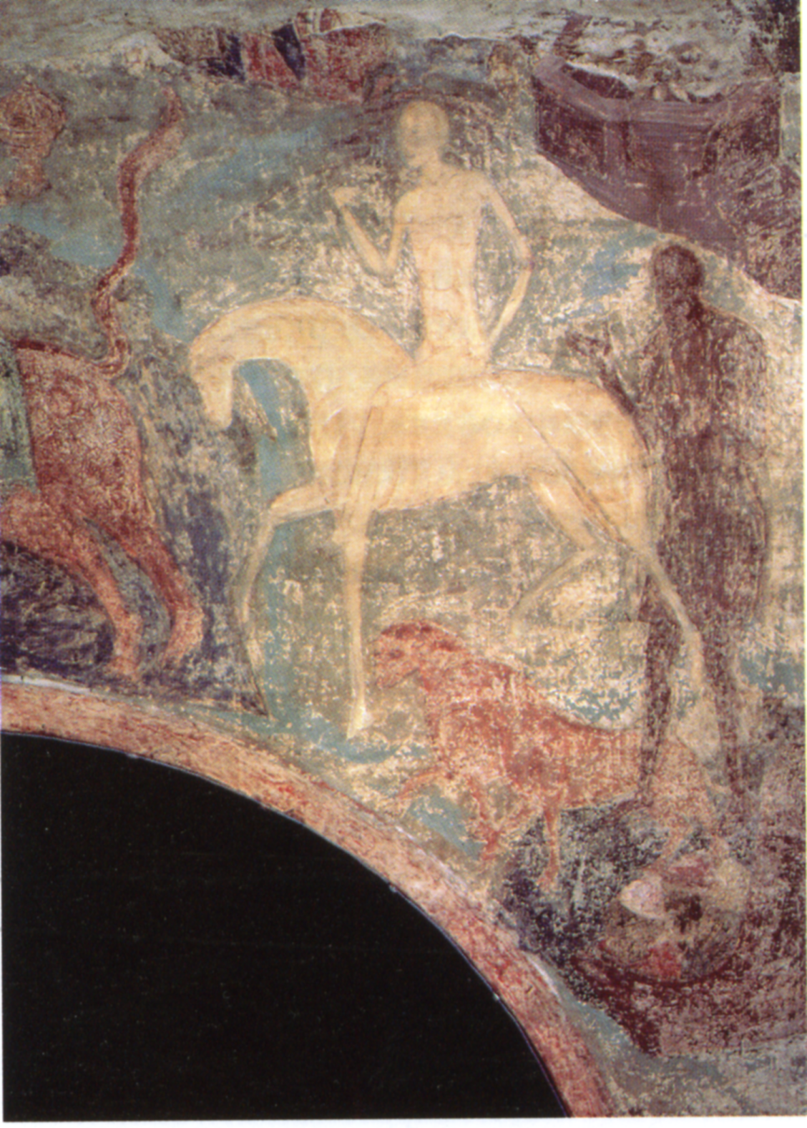
Смерть на бледном коне.
Роспись западной стены
Благовещенского собора
Московского
Кремля
1547-1551

Slide 37
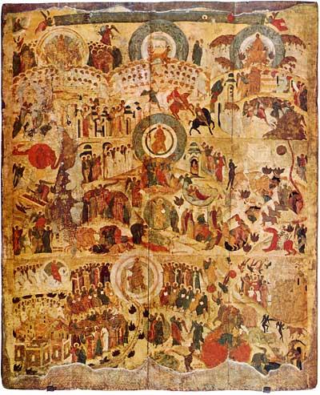
Апокалипсис. Начало XVI века (?). Икона Успенского собора Московского Кремля

Slide 38
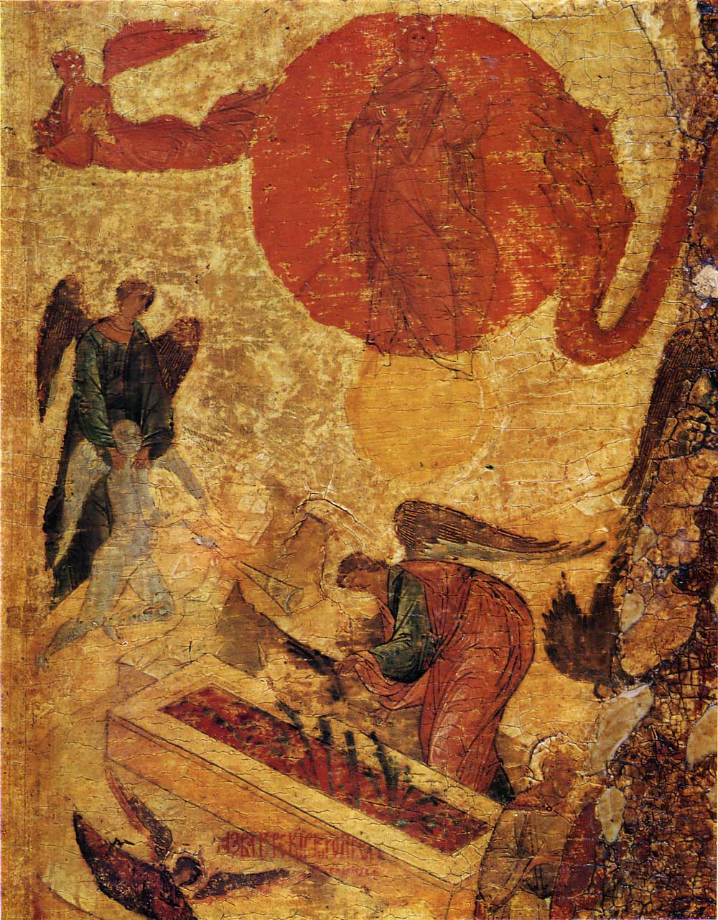

Slide 39
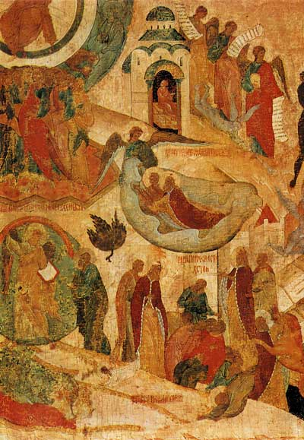

Slide 40
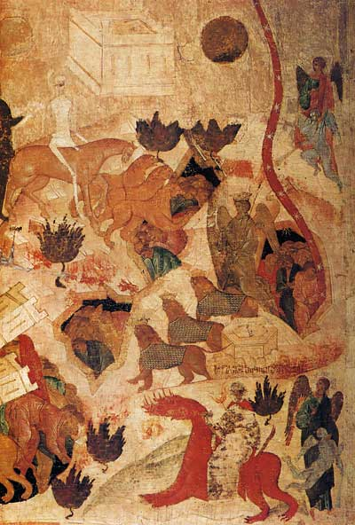

Slide 41
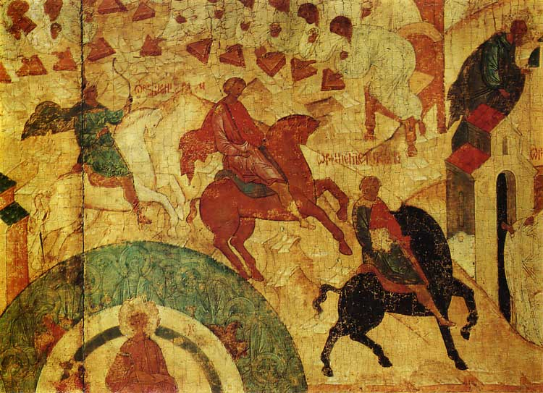

Slide 42
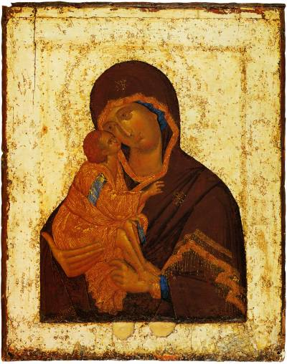
Богоматерь Донская
Двусторонняя икона
1390-е годы
86 × 67 см
Государственная Третьяковская галерея, Москва, Россия
Инв. 14244
Оборот иконы — Успение Богоматери.
Написана для Успенского собора в Коломне, откуда в XVII веке перенесена в Благовещенский собор Московского Кремля.

Slide 43
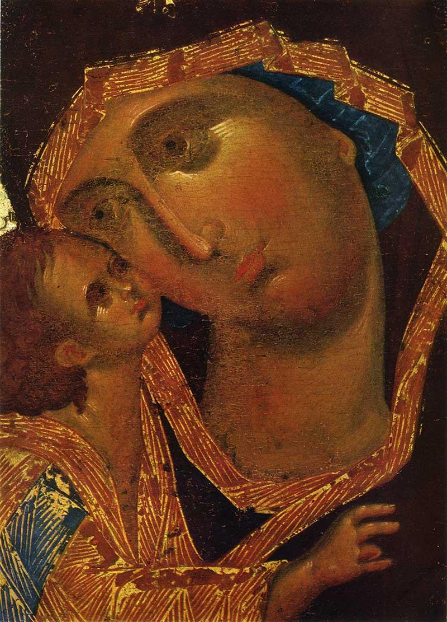

Slide 44
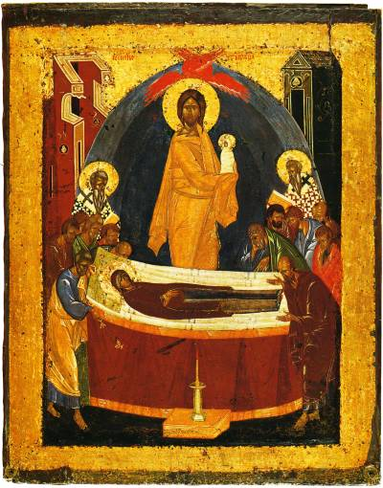
Успение. На обороте иконы «Богоматерь Донская»

Slide 45
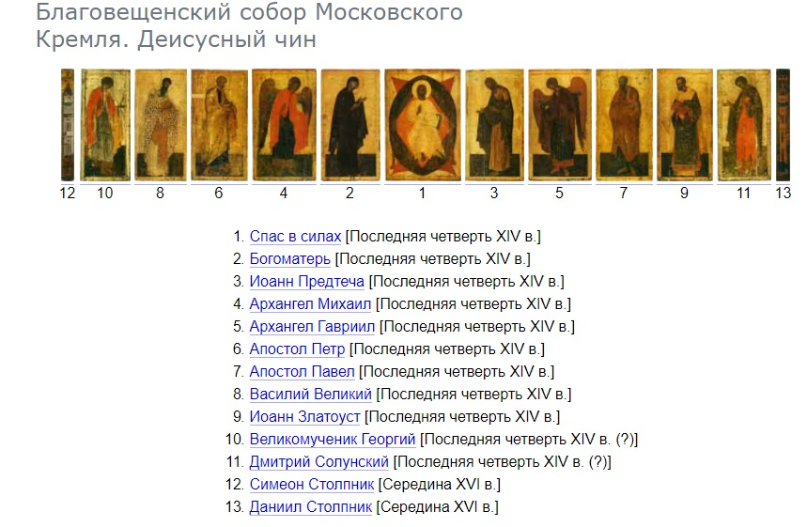
Деисус.
Начало XV века.
Из Успенского собора Коломны (?)
Благовещенский собор Московского Кремля.
Поставлен здесь в 1547 году после пожара

Slide 46
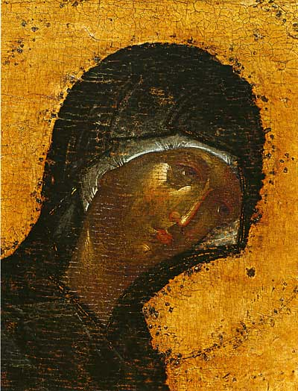

Slide 47
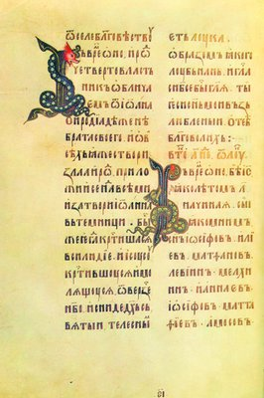
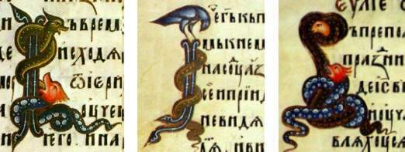
Инициалы.
Евангелие Фёдора Кошки. 1392.
(РГБ. Ф. 304. III. № 4/М. 8654)

Slide 48
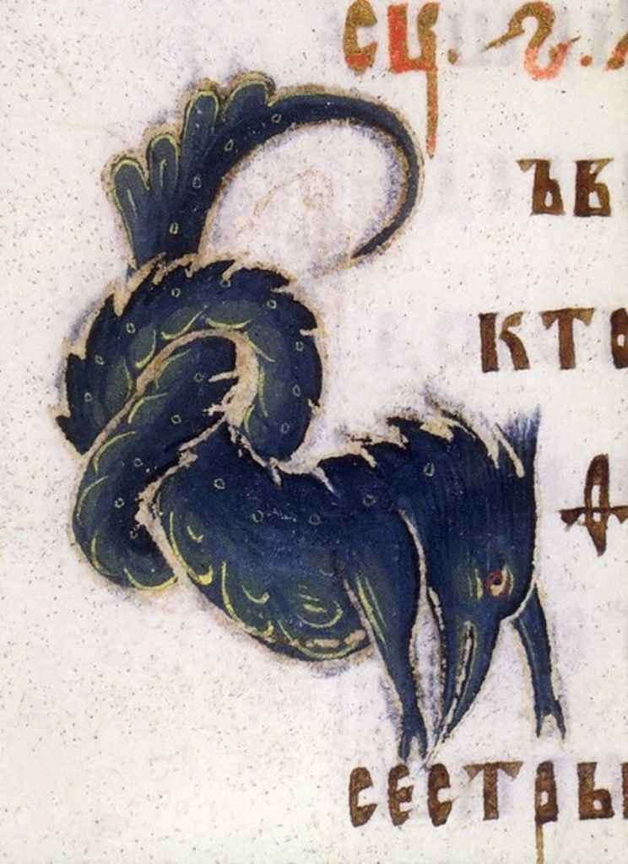

Slide 49
О сих до здѣ. Аминь.

